Slide 1

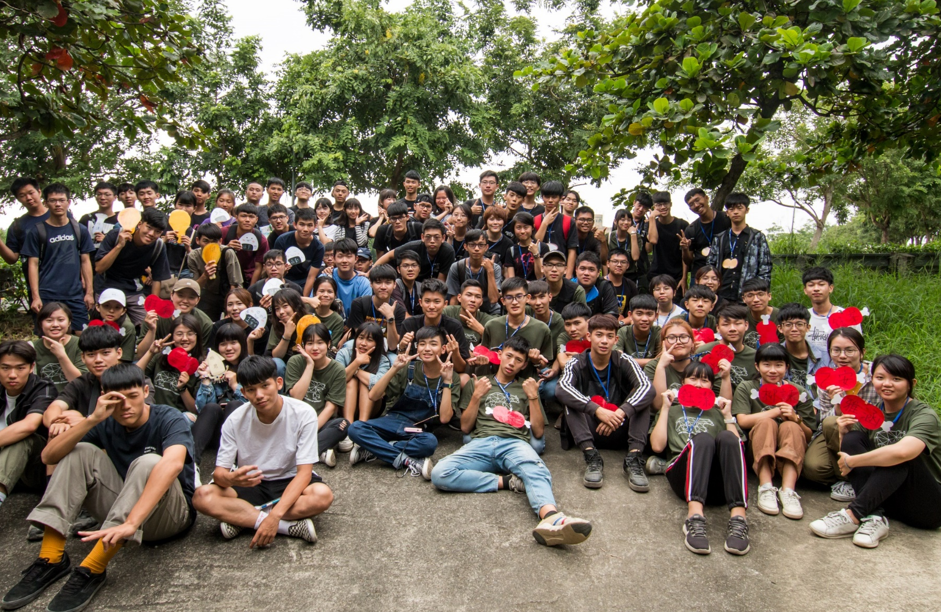
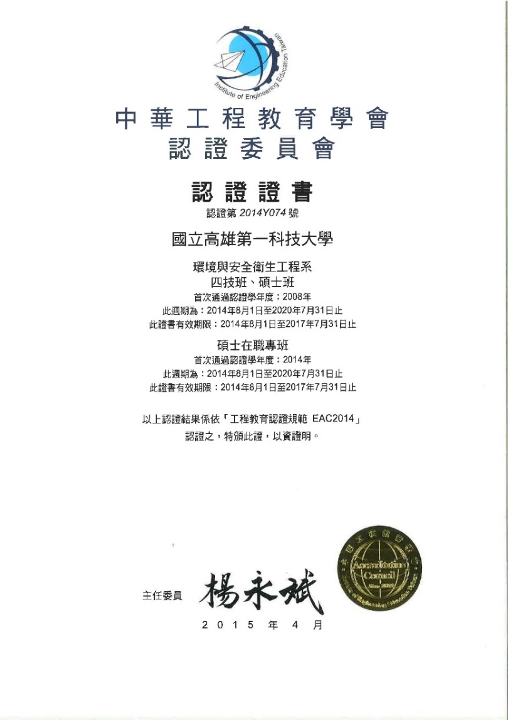
國立高雄科技大學
環境與安全衛生工程系
報告人：賴俊吉 主任
日 期：110年11月5日
連絡電話：07-6011000
分機32301~32304
鼓山高中招生宣導
本系通過IEET工程及科技教育認證~與國際接軌

Slide 2
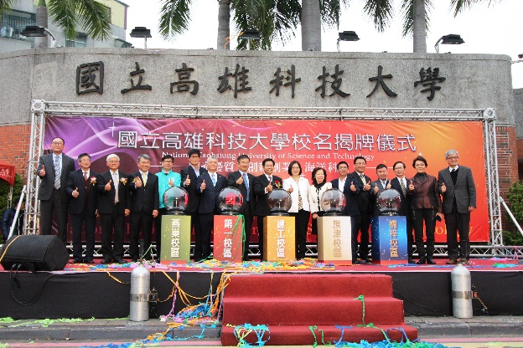
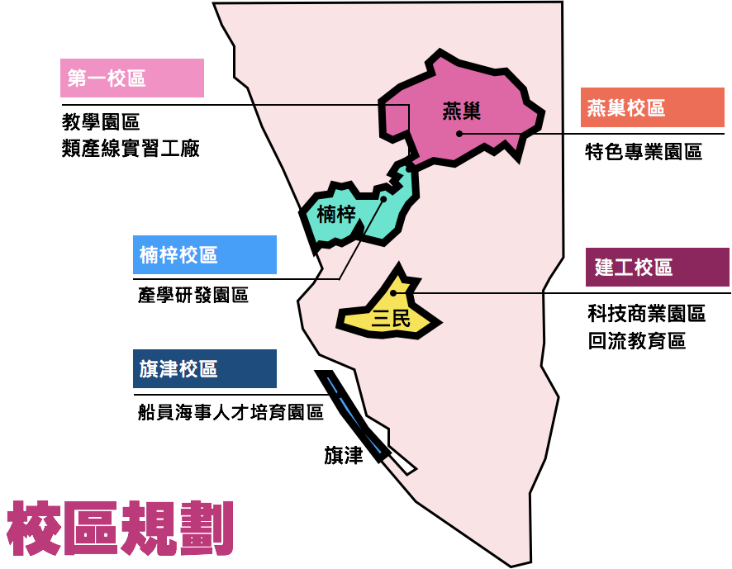
三校合併 全國最大科技大學
五大校區
第一校區 (原第一科大)
建工\燕巢校區(原高應大)
楠梓\旗津校區(原高海大)
3校合併後將有2萬多名學生，人數僅次於台灣大學，是全國規模最大科技大學

Slide 3
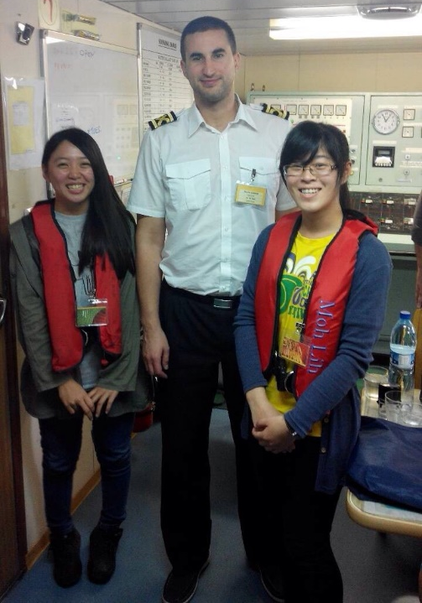
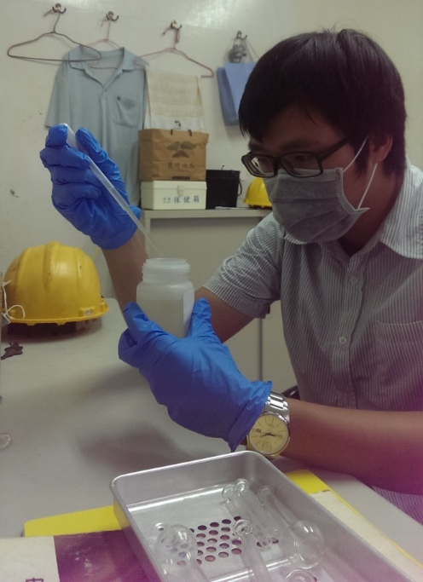
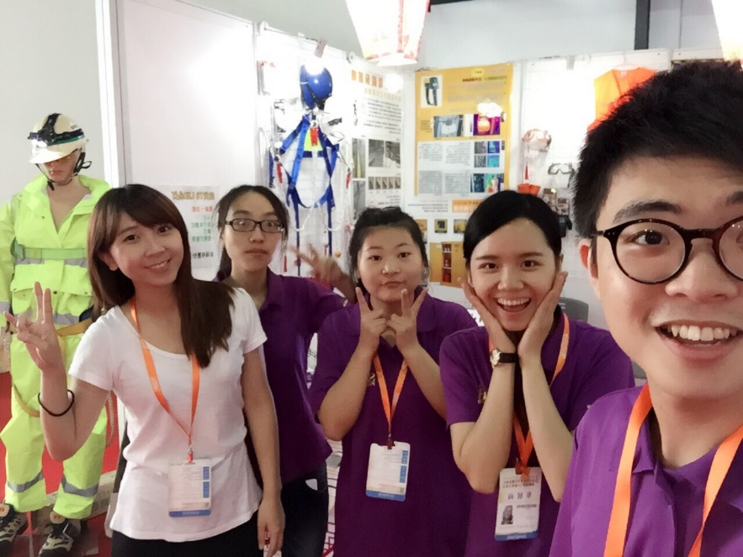
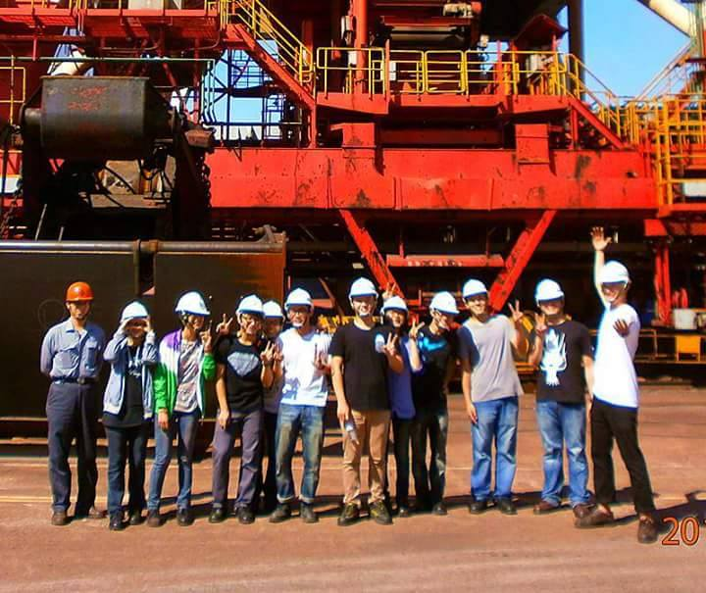
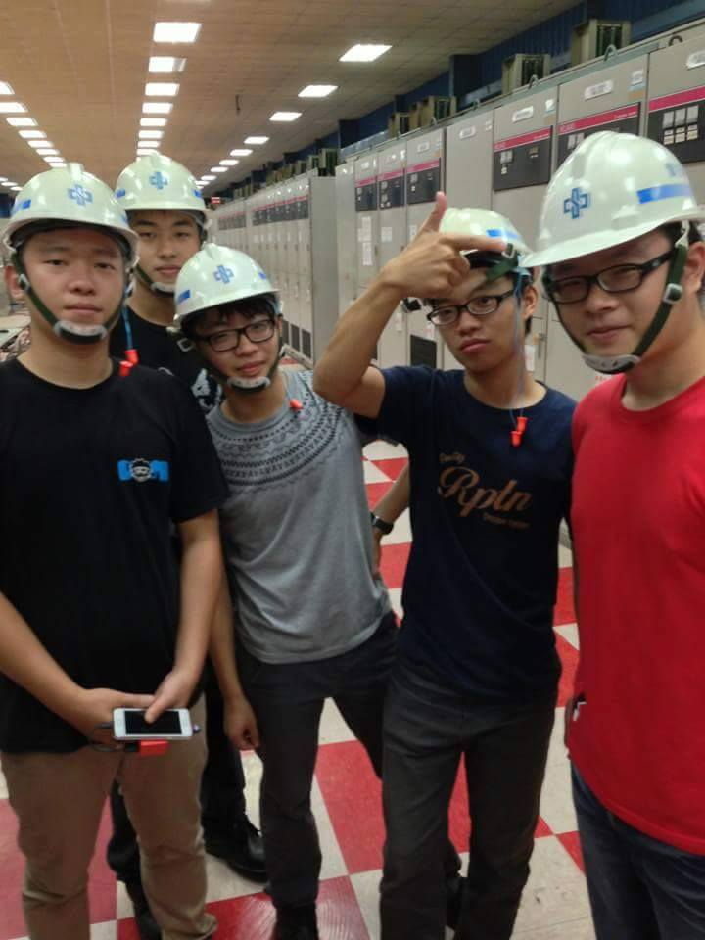
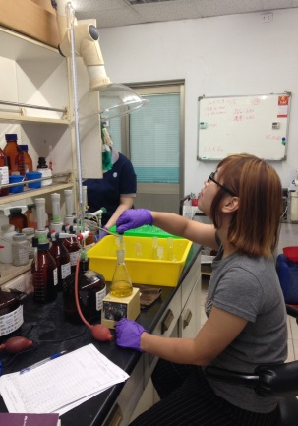
環安系的特色

Slide 4

畢業生可從事的工作
環境領域
環境工程師
環境評估/規劃/管理工程師
生態工程師
安全/消防領域
勞工安全管理員
勞工安全管理師
安全工程師
衛生領域
環採/環檢工程師
生物技術工程師
環保技術人員
環境技術研究員
研發工程師、研究人員
消防工程師
廠務工程師
安全顧問、認證工程師
設備維護工程師
勞安檢查員
勞工衛生管理師、工礦衛生技師
勞動檢查員
事業單位環保人員
環境評估、規劃管理人員
環境檢驗人員
研究人員

Slide 5





畢業生未來出路
政府機關
環保署、行政院勞委會勞工檢查處、各區勞動檢查所、勞工安全衛生研究所、勞工安全衛生處、各縣市政府環境保護局、各縣市政府勞工檢查處等。
國營事業
中鋼公司、中油公司、台電公司、台灣自來水公司、中華電信等。
產業界
顧問公司
法規明定30人以上各事業單位皆需聘用環工及職業安全衛生管理人員。（如台積電、宏達電、台塑、鴻海、奇美、統一企業、遠東集團、王品集團、各大飯店、百貨公司等）。
工程顧問公司：如中興工程、中華工程、中鼎工程或泰興工程顧問等。
環保顧問公司：從事政府廢氣、廢水、廢棄物...環保計畫之執行、環境影響評估報告書之撰寫。
環境工程、工業安全、工礦衛生技師事務所

Slide 6
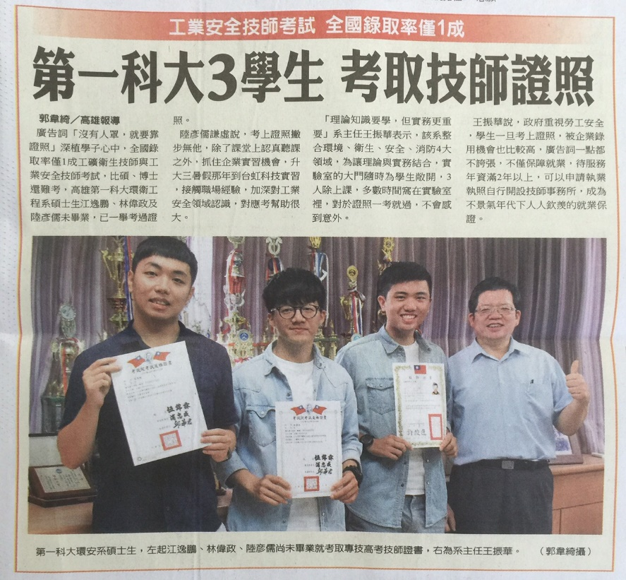
環安衛及消防專業證照
環工
廢(污)水處理專責人員
消防
安衛
甲級職業安全管理師
消防設備士
甲級職業衛生管理師
廢棄物處理技術員、廢棄物清除技術員
空氣污染防制專責人員
乙級職業安全衛生管理員
室內空氣品質維護管理專責人員
消防設備師
環境工程技師
工業安全技師、職業衛生技師
毒性及關注化學物質專業技術管理人員
環境教育人員
法令規定
水污染防治法
空氣污染防治法
廢棄物清理法
毒性化學物質管理法
職業安全衛生法
消防法
室內空氣品質管理法

Slide 7
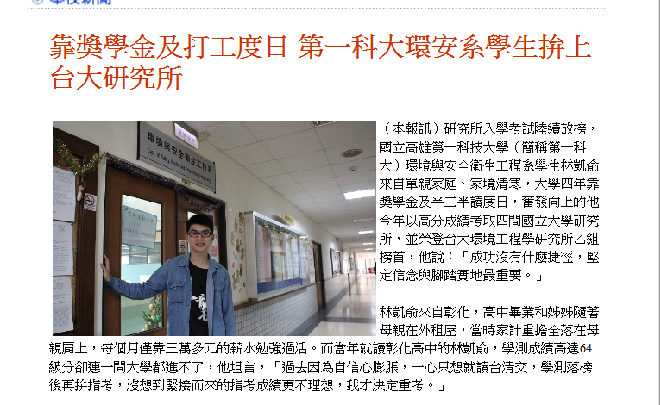

升學
申請預備研究生：大三下學期即可申請為本系預備研究生，提早選修碩士班課程，縮短修業年限。
目前環、安、衛研究所眾多，畢業後可攻讀本校或國內外環境工程、工業安全、職業衛生等相關研究所。
本系大學部學生畢業後約1/3以上進入國立大學研究所就讀。
考取學年度 | 108 | 109 | 110
台灣大學 |  | 1 | 1
成功大學 | 2 | 3 | 1
清華大學 | 1 | 1
交通大學 | 1 | 1
中山大學 |  |  | 4
中央大學 |  |  | 2
中興大學 | 2 | 2 | 4
台北科技大學 | 1 | 1 | 2
其他國立大學 |  | 5 | 1
高科大(環安系) | 27 | 20 | 27
合 計 | 34 | 34 | 42

Slide 8
校獎助學金
校內有很多打工機會。
系辦與各實驗室也有打工機會
助學金
學雜費減免
弱勢學生助學金
三Q獎學金
春陽助學金
傳愛還願助學金
急難救助金
獎學金
在校生成績優異獎學金
外國學生獎學金
專業證照獎勵
語言證照獎勵
校外獎學金
充實研究設備
我們把錢用在學生身上
加碼
環安系獎學金
增加與產業的交流
大學部學業成績獎學金
專業證照獎學金
研究生獎學金
研究生新生入學榜首獎學金
企業捐獎學金
增加獎學金的機會

Slide 9

攜手圓夢起飛補助
為減輕經濟不利學生家庭之經濟負擔，除原學校內已有的學雜費減免及各項補助外，凡報名本校各學年度特定入學管道(詳如右圖)招生考試的學生，可享有考試報名費、考試當天及前一天交通津貼及住宿費用。
適用對象：該學年度特定入學管道日間部考生(非僅限錄取者)，
並符合下列申請資格：
1. 低收入戶學生。
2. 中低收入戶學生。
3. 身心障礙學生及身心障礙人士子女。
4. 特殊境遇家庭子女孫子女學生。
5. 原住民學生具學雜費減免資格。
6. 獲教育部弱勢助學金補助學生。
7. 新住民或新住民子女。

Slide 10
三大研究領域
招收對於環境工程、工業安全、職業安全衛生以及消防工程等方面有興趣學生就讀~
環境領域
污染防治：水、空氣、土壤與地下水等環境污染物之處理技術，噪音防制，廢棄物處理及資源化再利用，清淨製程與工業減廢、污染預防與永續發展等。
環境品質與分析：環境污染物採樣與分析技術、作業環境測定、環境品質分析、環境規劃與管理等。
安全領域
機械安全、電氣安全、化學及製程安全、防火與消防工程、災害預防與應變等。
衛生領域
暴露與風險評估、工業與環境毒理、健康危害分析、職業與環境流行病、生物偵測等。

Slide 11
師資陣容堅強
現有專任教師21名、專案教師1名，師資延聘配合三大領域，教師教學及研究均符合系所整體規劃方向，具有豐富之產學經驗、實務理論兼具。
教授13名、副教授6名、助理教授3名
全部教師具國內外知名大學之博士學位。
1
2
3
產學績效卓越
戴華山、周志儒 賴俊吉、林怡利 洪崇軒、陳錫添 陳勝一、蔡宗岳 李孟珊、賴怡潔
陳政任、許宏德
王振華、蔡匡忠
陳強琛、廖宏章
蘇崇輝、蔡曉雲
許昺奇、李家偉
許德仁、黃玉立
類別 學年 | 科技部計畫 件數/經費 | 非科技部計畫 件數/經費 | 總計 件數/經費
107年度 | 11件/15,725 | 74件/199,254 | 85件/214,979
108年度 | 15件/25,212 | 74件 / 66,860 | 89件/ 92,072
109年度 | 7件/ 13,836 | 75件/221,147 | 82件/234,983
環境領域 10人
安全領域 8人
衛生領域 4人
單位：千元

Slide 12
學制完整-
設有大學部四技二班、碩士班、碩士在職專班與工程科技博士班環境與安全衛生工程組
成立時間
86年8月 成立四技環境與安全衛生技術系
87年8月 配合學校奉核准改名為科技大學，修訂本系為環境與安全衛生工程系
88年8月 增設碩士班
89年8月 增設碩士在職專班
91年8月 成立博士班環安組
104年8月 成立消防與防災工程碩士在職專班(停招)
招收學制
大學部：2班(核定名額95名)
碩士班：1班(招收39名)
博士班環安組：4名/年。
碩專班：1班(招收40名)
 | 學生數 | 近三年註冊率
 |  | 109 | 108 | 107
大學 | 420 | 97.89 | 92.47 | 95.79
碩士 | 73 | 100 | 100 | 100
碩專 | 107 | 93.55 | 100 | 100
學生人數約計600人

Slide 13
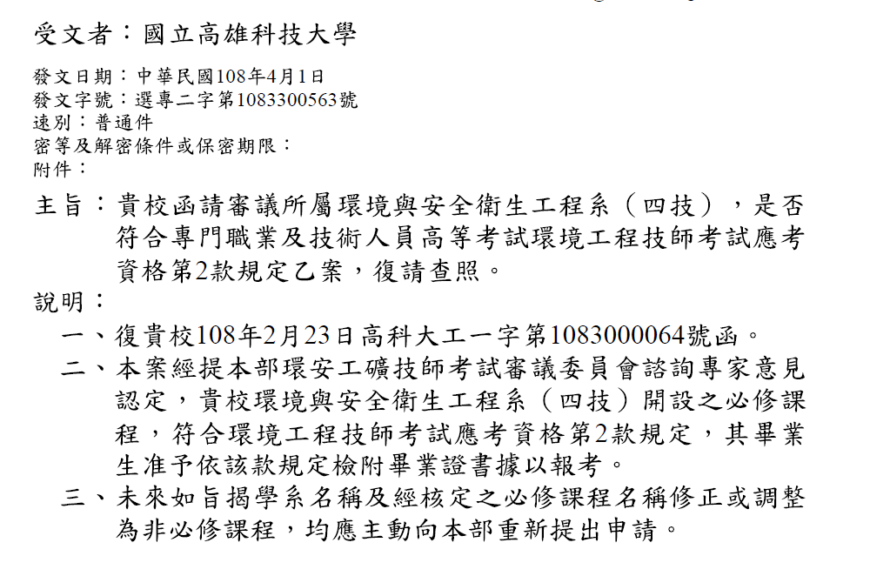
課程特色
環保
工安
衛生
消防
通識
外語
重實作
重證照
重啟發
重外語
配合環工技師及安衛證照應考資格規劃。
英語能力畢業門檻：多益TOEIC550分以上、全民英檢「中級」初試及格。
本系已取得考選部審議通過，符合環境工程技師考試應考資格第2項第2款規定之學校系科，即本系學生得僅檢附畢業證書據以報考，無須另繳成績單。
重輔導
每學期針對基本學科開設課後輔導班。（物理、微積分、化學、工程數學、統計學..等）
規劃110學年度開始，於暑假開設「高中職大一先修班」，經修讀及格後可於開學後依程序辦理抵免學分。
針對學習不佳的個案，提供申請「一對一課後輔導」。
以基礎應用爲主，加强思考力、創造力。
鼓勵學生實習，提供多元修課方式，實習與專題應擇一修讀。
開設 「Hands-on工程實作實習」。
開設Capstone實務專題課程。
開設PBL問題導向課程。

Slide 14
課程組成
畢業學分共128學分，必修學分86學分，選修42學分
  共同教育必修課程：28學分
    校共同必修(含外語)：12學分
    核心通識：6學分
    博雅通識：10學分
  系專業必修：58學分
  選修：選修本系環安衛三大領域課程42學分(含可承認外系畢業學分12學分)。
共同教育必修課程
(28學分)
專業必修課程
(58學分)
包含基本數理學科、環安衛領域應具備之專業科目、另規劃專題與實習加強實作應用。
選修課程
(42學分)
包含外語及通識課程
除自行選修環安衛各領域之科目，為多元學習，可承認外系12學分。
畢業學分
128學分

Slide 15
特色實務課程
實務專題課程
培養學生團隊合作、經費規劃及溝通表達之能力。
實習課程
透過進入職場歷練，培養學生做事態度與溝通能力。

Slide 16
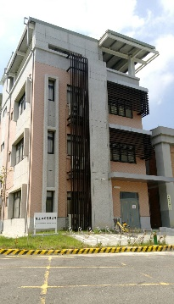

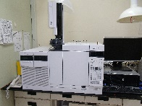
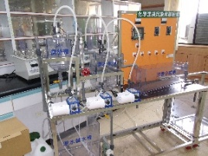
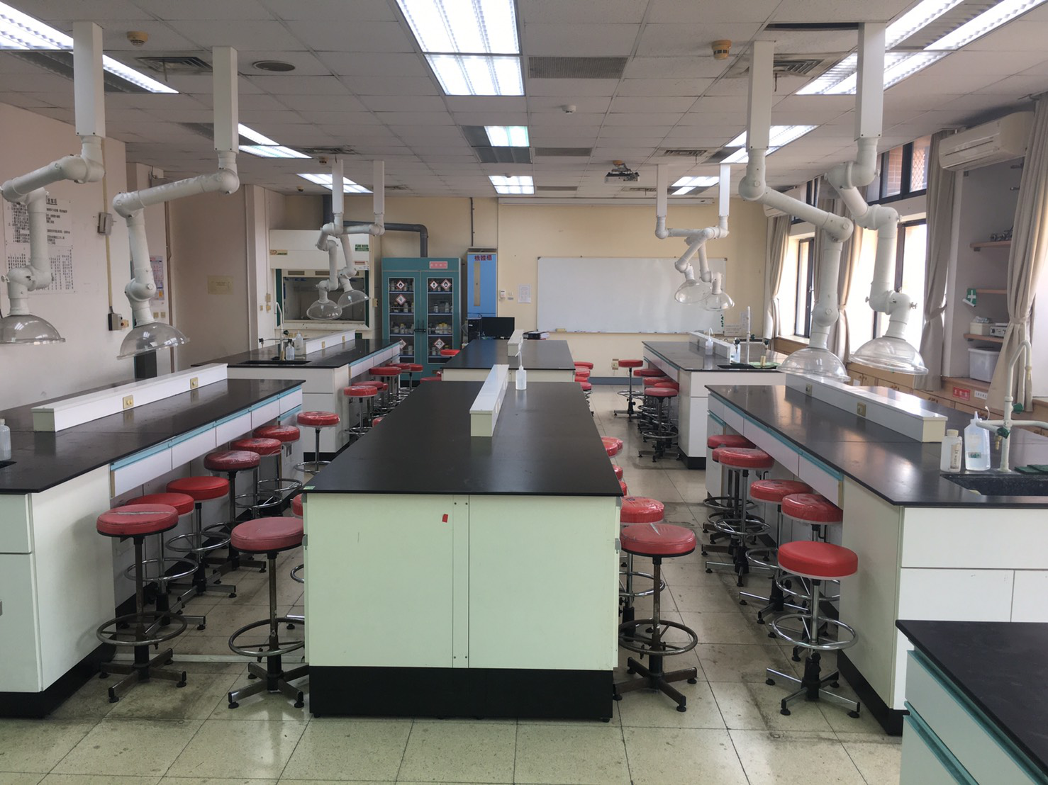
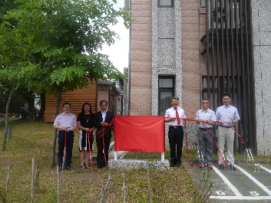
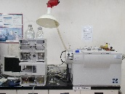
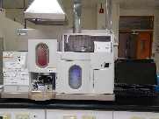
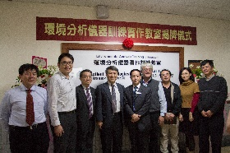
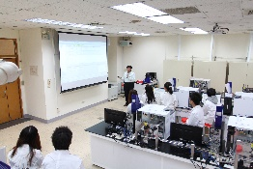


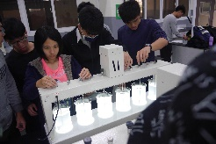
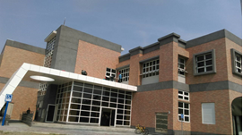

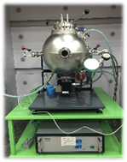
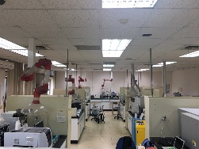
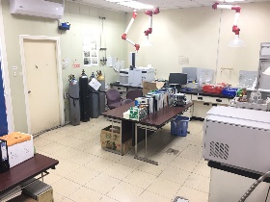
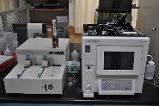

實驗室設備完善空間充足
1
教學及研究實驗室
2
實習場所
環境分析儀器訓練實作教室:本系與全球最大化學分析儀器公司 - 安捷倫科技公司(Agilent Technologies)簽訂策略聯盟，由安捷倫公司提供業界講師，共同培訓本校學生對分析儀器之操作及維修的實作能力。
單元操作實驗室
綜合化學實驗室
智慧防災實作工場
環境分析儀器訓練實作教室
精密儀器及貴重儀器實驗室:提供教學課程、專題研究及產學合作所需之精密儀器，以因應學生日後就業市場需求，俾使能於短時間即可熟悉各項操作，有助於產業的競爭優勢。
跨領域實作工場
智慧防災實作工場增加學生實習場所及各項試驗單元也可提供各防災產業廠商進駐，進行設廠前的測試或改善現有廠的安全設施。
精密儀器實驗室
貴重儀器實驗室

Slide 17
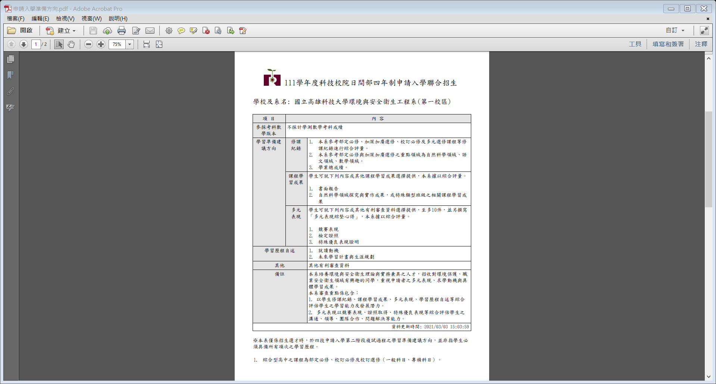
111學年
學習準備建議方向

Slide 18
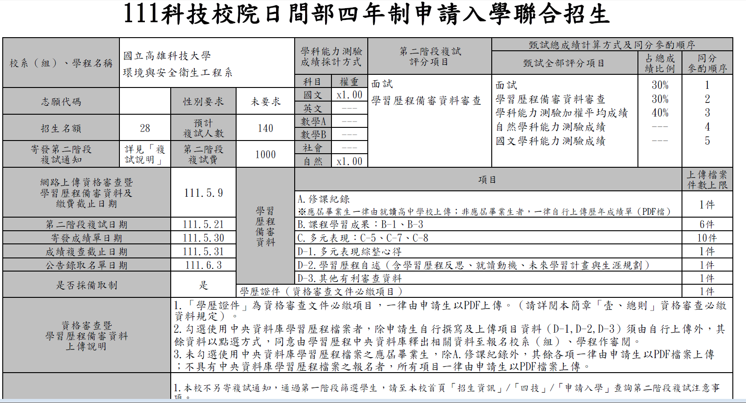
111高中生申請入學簡章
以聯合會公告為準
學測40%
面試30%
學習歷程30%

Slide 19
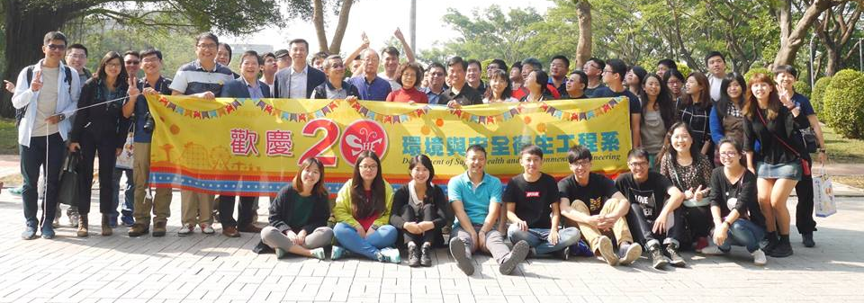
學系照片
環、安、衛、消防是一個特殊領域與專長
本系在環、安、衛、消防領域是全國喬楚
歡迎您的加入!!

Slide 20
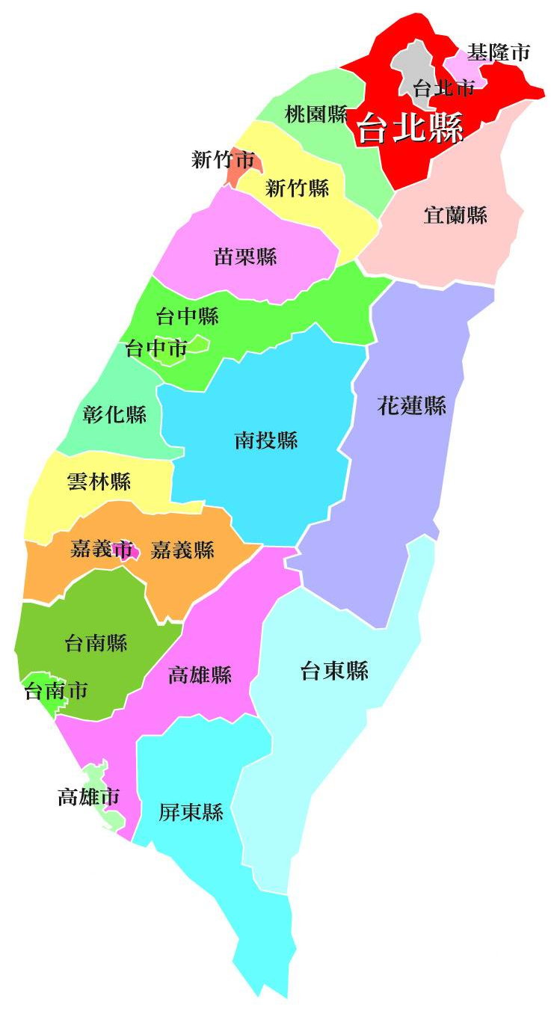
區域產業連結核心
台南科學園區
  光電
  綠能與節能
  生物科技
  積體電路
南部經濟部加工出口區
  楠梓園區
  高雄(臨海)園區
  軟體園區
  臨廣園區
  屏東園區
台南科技工業區
  太陽能光電
  金屬製造
民雄工業區
頭橋工業區
嘉太工業區
樸子工業區
義竹工業區
路竹科學園區
  生醫器材
南區環保科技園區
  再生能源產品
  生物科技
  太陽能模組製造
官田工業區
永康工業區
新營工業區
安平工業區
永安工業區
仁武工業區
鳳山工業區
大發工業區
大社工業區
林園工業區
屏東農業生物科技園區
  水產生技
  生技檢測及代工服務
  科技中草藥
內埔工業區
屏南工業區
位處原高雄縣市交界，方圓50公里內有高雄、楠梓加工出口區，南科及路科2個科學園區、4個科技園區及臨海、仁大等18個工業區

